Slide 1
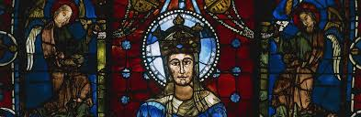
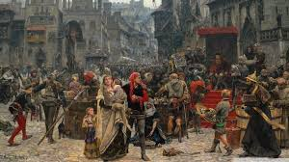
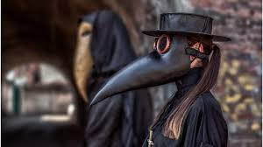
SREDNJI VEK

Slide 2

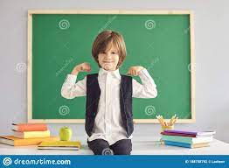

Dragi učenci! ☺
Kot sem vam povedal že zadnjič, test ne bo težak, saj bo sestavljen iz vprašanj in nalog, ki so pred vami. Nekaj vprašanj smo že rešili, sedaj samo preverite, če ste si prav zapomnili oz. zapisali.
Uspešno pripravo, vem, da vam bo šlo super!

Slide 3
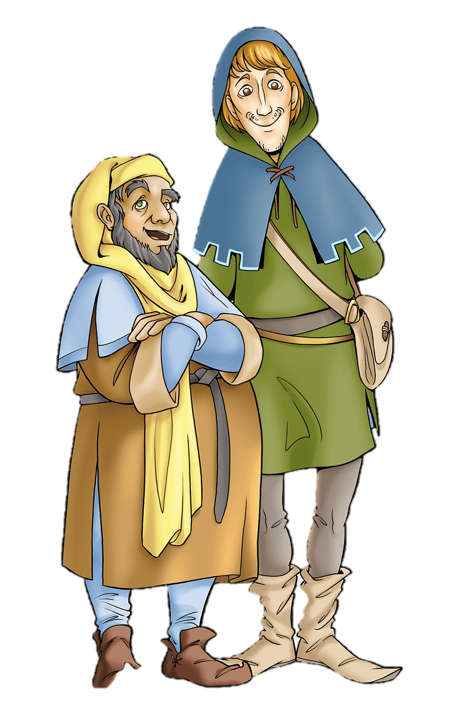
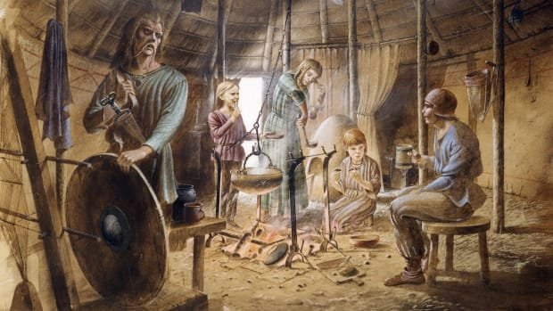
Preslikajmo se v življenje srednjega veka in raziskujmo takratno življenje! ☺
(pred vami so vprašanja in odgovori o srednjem veku)

Slide 4
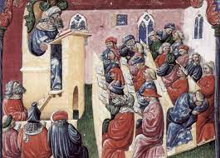
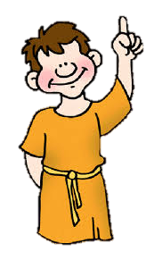
1. V srednjem veku se odpraviš v šolo. Kje bi se učil, kdo bi te poučeval in zakaj ravno on oz. oni?
Učil bi se v samostanu, kjer bi me poučevali duhovniki oz. menihi, ki so bili v tistem času najbolj izobraženi.

Slide 5
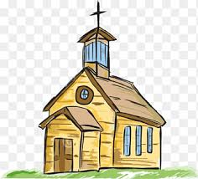
2. Sprehodiš se mimo cerkve, ko iz nje zaslišiš petje. Slišiš da pojejo enoglasno. Povej kdo poje in kaj pojejo ter opiši ta način petja.
Duhovniki oz. menihi prepevajo gregorijanski koral. Gre za uglasbene molitve ali psalme. Notni zapis je v obliki kvadratne notacije.
3. Poslušaš še naprej. Ali lahko poleg petja iz cerkve slišiš še kakšno glasbilo in zakaj ja oz. ne?
Ne ne moremo, kajti bili so prepričani, da bi potem ljudje v cerkvi v glasbi začeli uživati.

Slide 6
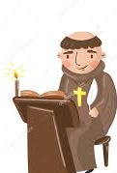
4. Ravno to popoldne si se sprehodi/-la, do sosednje vasi, ki se imenuje Arezzo. Tam pred samostanom zagledaš nekega duhovnika, ki poje na poseben način. Kdo je ta duhovnik in zakaj je pomemben?
Ta duhovnik je Guido iz Arezza. On se je kot prvi domislil solmizacijskih zlogov, ki jih kasneje dopolnijo in jih uporabljamo še danes.

Slide 7
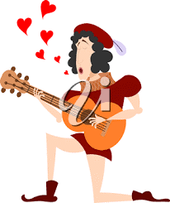
5. Ugotoviš, da okoli tebe ne obstaja samo cerkvena glasba, ampak tudi posvetna? Čakaj, kaj že pomeni izraz posvetna glasba?
Posvetna glasba je glasba, ki je nasprotna cerkveni in je namenjena predvsem zabavi in petju ob vsakdanjih dejavnostih.
6. Prehajaš se po mestu in grajskem dvorišču kjer povsod vidiš glasbenike. Na kakšen način izvajajo glasbo, ob kakšnih priložnostih ter o čem prepevajo?
Glasbeniki pojejo in zraven igrajo različna glasbila. Izvajala se je na srednjeveških dvorih za kralje in mestnih trgih, predvsem za zabavo ali ob različnih obredjih, praznovanjih in sprejemih. Prepevajo o ljubeznih, pomembnih vojnih junakih in njihovih bitkah, o ljudskih mitih, …

Slide 8
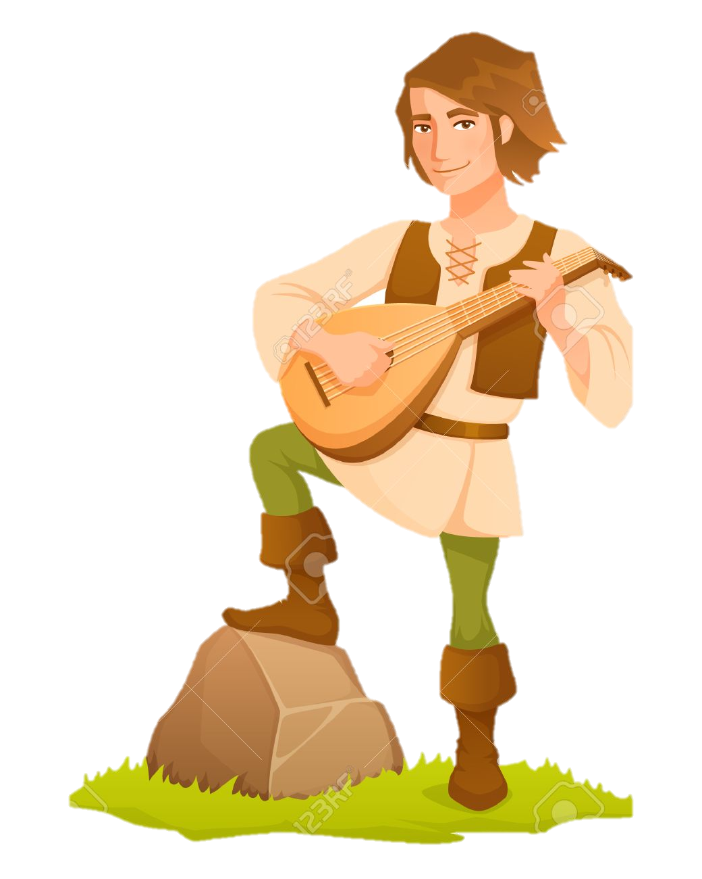
7. Kako so se potujoči pevci in vitezi, ki so se ukvarjali z glasbo imenovali v Franciji in kako v Nemčiji?
V Franciji so se imenovali trubadurji, v Nemčiji pa minezengerji.
8. Po svojem razmišljanju in mnenju obrazloži in opiši način življenja potujočih pevcev.
Navadno je šlo za skupino pevcev, pripovedovalcev, žonglerjev, … ki so hodili in mesta v mesto ter s petjem, pripovedovanjem in različnimi triki zabavali ljudi ter se tako tudi preživljali.

Slide 9
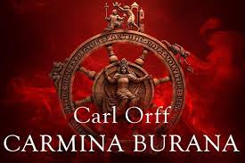
9. Kaj veš o glasbenem delu Carmina Burana, kdo je je uglasbil in iz kje je črpal idejo? Za kakšno izvajalsko zasedbo je napisana?
Je zbirka pesmi, ki je nastala v srednjem veku. Pesmi govorijo o ljubezni, vinu, zabavi in sreči. Tukaj je skladatelj Carl Orff našel idejo in uglasbil nekaj teh pesmi.Izvaja jih simfonični orkester ter zbor.

Slide 10
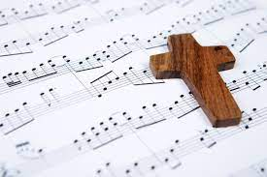
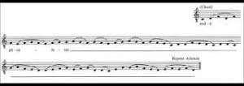
10. Potikaš se naprej po srednjeveških mestih ko opaziš, da je čedalje več cerkva, kjer pojejo večglasno. Kako imenujemo prva večglasja in kaj ta beseda pomeni?
Prvo obliko večglasja imenujemo organum, kar pomeni spajanje več glasov.
Kaj pa izraza homofonija in polifonija, kaj že pomenita? Saj vem, da veš! 😊
Polifonija je več glasov, ki se med seboj prepletajo in so si enakovredni; homofonija pa je več glasov, ki so vzporedni, vodilno vlogo ima le en glas.

Slide 11
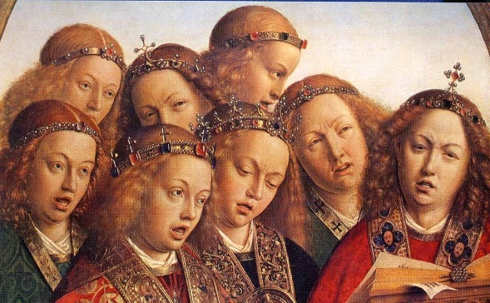
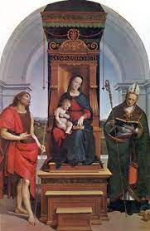
RENESANSA ☺
V renesansi poseben razcvet doživi vokalna glasba in z njo posebne glasbene oblike.
V cerkveni glasbi se razvije oblika, kjer so uglasbeni različni deli bogoslužja (Gospod usmili se, Jagnje božje,..). To obliko imenujemo __________________ .
(maša)
Cerkvena glasbena oblika je tudi večglasna vokalna skladba z različno duhovno vsebino. Imenujemo jo _______________. (motet)

Slide 12
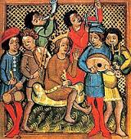
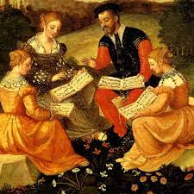
V času renesanse večji pomen dobi tudi posvetna glasba.
Tukaj smo spoznali obliko francoske družabne pesmi, ki je bila navadno priredba kakšne ljudske pesmi. To obliko imenujemo ___________________. (šanson)
Kako imenujemo večglasno pesem v maternem jeziku, ki govori o različnih prigodah iz vsakdanjega življenja ______________. (madrigal)

Slide 13
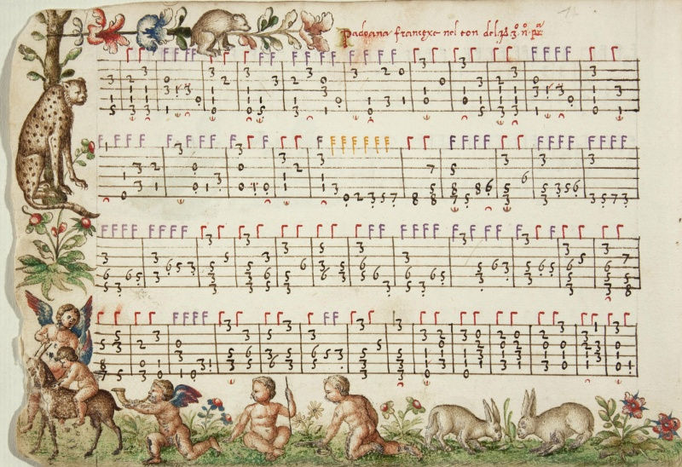
Kako imenujemo notni zapis na sliki, katerega so uporabljali renesančni glasbeniki?
____________________. (rešitev najdi v učbeniku)

Slide 14
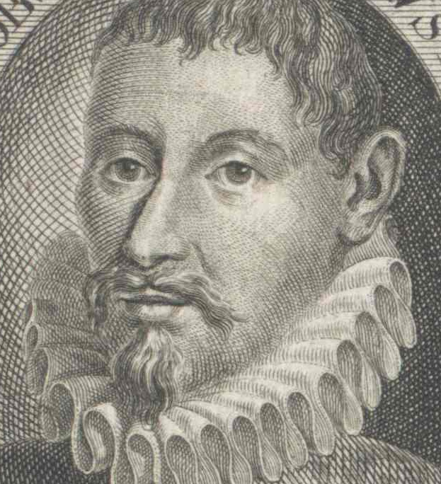
Kateri renesančni skladatelj je bil rojen na slovenskih tleh, ter kaj so po njem poimenovali?
_________________________________.
(Jakob Petelin Gallus. Ime dvorane, ki je poimenovana po njem, najdete pod sliko v učbeniku.)

Slide 15
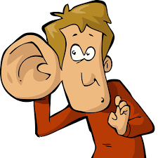
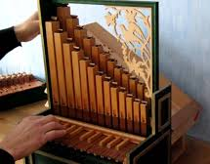
PREPOZNAJ. ☺
(ob testu vam bom zavrtel identične posnetke, kot so tukaj, vendar ne vse)
Zapiši glasbeno obliko vokalne glasbe izvajane na posnetku.
https://www.youtube.com/watch?v=VokSTvnFQqI
________________________________________________________ (gregorjanski koral)
Primer št. 2. – poslušaj in prepoznaj glasbilo.
glasbilo
______________________________ (portativ)

Slide 16
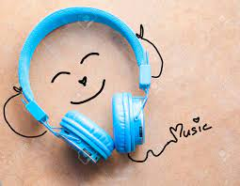
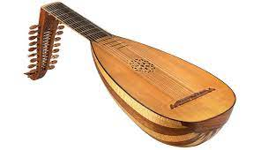
Prepoznaj skladbo, ki jo slišiš ter zapiši naslov in njenega skladatelja.
https://www.youtube.com/watch?v=GXFSK0ogeg4 –
_______________________________________________
(Carl Orff – Carmina Burana)
Prepoznaj renesančno glasbilo. Vidiš ga tudi na sliki.
Greensleeves Daniel Estrem
____________________ (lutnja)

Slide 17

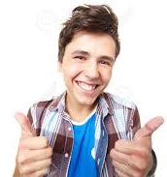
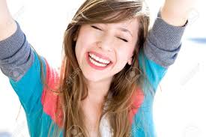

Prepoznaj renesančno glasbilo na posnetku.
Les Cyclopes: Harpsichord Solo
____________________________________ (čembalo)
To je to! Prišli smo do konca preverjanja. Verjamem, da je vse jasno in razumljivo. ☺ V nasprotnem primeru sem vam na voljo za vprašanja in mi lahko napišete☺

